Slide 1
编译原理
主讲：唐洁
华南理工大学
计算机科学与工程学院
cstangjie@scut.edu.cn
B3-413

Slide 2

参
考
书
籍
参
考
书
籍
编译原理与技术
李劲华等
北京邮电大学出版社
编译程序设计原理
杜淑敏等
北京大学出版社
编译方法
马良行、曹启君
机械工业出版社
使用教材
编译原理
张素琴 吕映芝等
清华大学出版社
程序设计语言编译程序
陈火旺等
国防工业出版社
Notes:
参考书籍

Slide 3
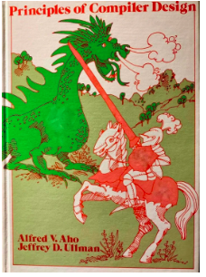
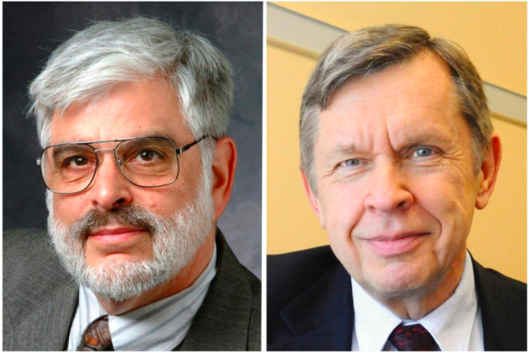
经典教材
龙书 by JeffreyD,Ullman , lfred V.Aho

Slide 4
课程安排
考核
  闭卷笔试：70%
  上机实习：20%
  平时成绩：10%
总成绩 = 笔试成绩*70% + 上机实习成绩*20% +平时成绩*10%

Slide 5
第一章 编译程序概论
学习目标：
掌握：编译的各个阶段
理解：编译程序的概念
了解：解释器，编译程序的结构和组合

Slide 6
1.1 什么是编译程序
1.2 编译过程概述
1.3 编译程序的结构
1.4 编译阶段的组合
1.5 编译技术和软件工具

Slide 7
1.1 Starting with the Languages for computer
Fortran，1957年，第一个计算机语，言，命令式语言的鼻祖。
LIPS， 1958年，BY MIT，函数式编程语言的鼻祖。
Algol，1958年，通用科学计算语言。
所有计算机语言的鼻祖。
4. COBOL，1960年，通用商务语言。
5. SIMULA，1964年，面向对象的语言基础。

Slide 8
6. BASIC，1971年 ， Fortran的简化版本；
7. PASCAL，1971年，结构化编程语言，取代FORTAN
8. PROLOG，1972年，逻辑式编程语言
9. SMALLTALK，1980年，第一个完成支持面向对象的语言。
10. C语言／C++，1970年雏形B语言，1983年诞生，1989年二者全兼容。Objective-C，BY APPLE
11. PERL，1987年，脚本语言；

Slide 9
12. 面向对象解释式脚本语言：Python，1989年；Ruby，1996年。
13. PHP，1994年，Web服务器脚本语言
14. JS，1997年，浏览器脚本语言
15. Go，2007年，by Google

Slide 10
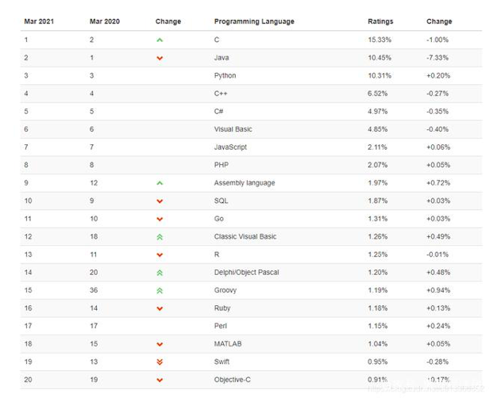

Slide 11
1.1 什么是编译程序
编译程序（compiler）
将用高级语言（如FORTRAN,PASCAL或C）书写的程序翻译成等价的低级语言程序（如汇编语言或机器语言），这种翻译程序称为编译程序(compiler)。
编译程序的输入对象称为源程序(Source program)
输出对象称为目标程序（Targer or Object program）
高级语言程序
低级语言程序
编译程序

Slide 12
解释器(interpreter)与编译器
共同点：都是语言的一个实现系统
不同点：
  解释器是源程序的一个执行系统，工作结果得到源程序的执行结果；
  编译器是源程序的转换系统，工作结果得到等价于源程序的某种目标程序
源程序
解释程序
计算结果
数据
编译程序
源程序
目标程序
解释器和编译器

Slide 13
JIT（Just Intime Compiler）编译器
相对于“静态编译器” 如C/C++编译器。JIT编译器是“动态编译器”的一种。
商用JVM（HotSpot、J9）中，Java程序一开始是通过解释器进行解释执行的。当JVM会把频繁执行的代码或方法认定为热点代码（Hot Spot Code），然后JVM会把这些代码编译成与本地平台相关的机器码，并进行各种层次的优化。

Slide 14
高级语言程序的处理过程
需预处理的源程序
宏展开
头文件插入
处理预编译指令
预处理程序
源程序
编译程序
目标汇编程序
汇编程序
可再装配的机器代码
装配/连接--编辑程序
可再装配目标文件
绝对机器代码

Slide 15
编译程序的发展
第一个编译程序的出现：20世纪50年代早期，主要将算术公式翻译成机器代码
20世纪50年代中期，一批编译系统程序开发成功
20世纪50年代末，开始研究编译程序的自动生成工具
20世纪60年代，研究使用自展技术
并行编译技术
编译器发展史5个十年3大人物
Notes:
自展过程，实际上就是用低级语言先实现一个简单的编译器，然后用这个编译器的语言再去编写一个更高级的编译器——这个新编译器是旧编译器的扩展——的过程

Slide 16
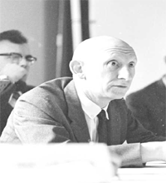
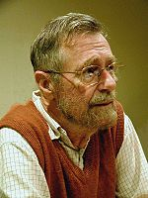
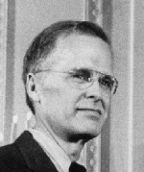
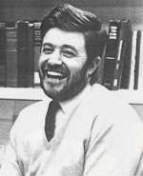
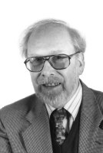

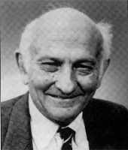
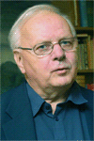
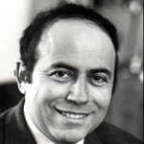
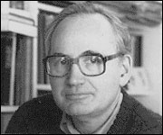
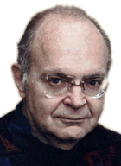
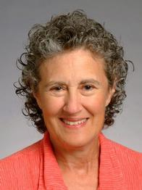

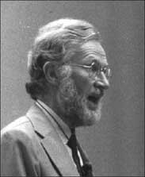
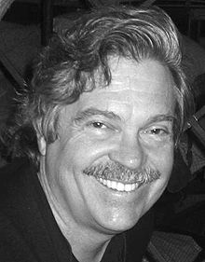







ACM图灵奖
程序设计语言
  Alan J. Perlis (1966) -- ALGOL
  Edsger Wybe Dijkstra (1972) -- ALGOL
  Michael O. Rabin & Dana S. Scott (1976) --非确定性自动机
  John W. Backus (1977) -- FORTRAN
  Kenneth Eugene Iverson (1979) -- APL程序语言
  Niklaus Wirth (1984) -- PASCAL
  John Cocke (1987) -- RISC & 编译优化
  O. Dahl，K.Nygaard (2001) -- Simula语言和OO概念
  Alan Kay(2003) -- SmallTalk语言和面向对象程序设计
  Peter Naur(2005) -- ALGOL60以及编译设计
  Frances E. Allen(2006)-- 优化编译器
  Barbara Liskov(2008)--编程语言和系统设计的实践与理论
  …
Alan J. Perlis
Edsger W. Dijkstra
John W. Backus
Kenneth E. Iverson
Niklaus Wirth
O. Dahl
John Cocke
K.Nygaard

Slide 17
1.2 编译程序概述
一个编译程序的整个工作过程是划分成阶段进行的，每个阶段将源程序从一种表示形式转换成另一种表示形式。
典型的划分方法：

Slide 18
编译的各个阶段
源程序
词法分析
语法分析
表格管理
出错处理
语义分析
中间代码生成
代码优化
目标代码生成
目标程序

Slide 19
1.词法分析 (lexical analysis or scanning)
任务:从左到右一个字符一个字符地读入源程序，对构成源程序的字符流进行扫描和分解，从而识别出一个个单词(Token)。
逻辑上紧密相连的一组字符，这些字
符具有集体含义。
单词：标识符，基本字，算符，界符等

Slide 20
例:源程序片断 begin var sum,first,count:real; sum:=first+count*10 end.
字符的内部表示即ASC码
空格
b
s
e
g
i
n
△
v
a
r
△
s
u
m
,
f
i
r
;
t
,
c
o
u
n
t
:
r
e
a
l
;
↵
s
u
m
:
=
f
i
r
s
t
+
c
o
u
n
t
*
1
0
↵
e
n
d
.
换行
源程序在文件中的表示
(基本字,begin)
(基本字,var)
(标识符,sum)
(逗号, ,)
(标识符,first)
(逗号, ,)
(标识符,count)
(冒号, :)
(基本字,real)
(分号, ;)
(标识符,sum)
(赋值号, :=)
(标识符,first)
(加号, +)
(标识符,count)
(乘号, *)
(整数,10)
(基本字,end)
(界符, .)
词法分析后程序的图形表示
单词表示成二元式（单词的种别，单词自身值）

Slide 21
2.语法分析 (syntax analysis or parsing)
任务
单词符号串
(Token串)
语法分析
语法短语
注:语法短语又称语法单位，如“表达式”、“语句”、“分程序”、“程序”等
识别规则：语法规则(描述程序结构的规则,通常是由递归规则表示的)
结果:判断输入串是否构成一个语法上正确的程序,并生成语法树

Slide 22
例:赋值语句 sum:=first+count*10
  赋值语句规则
  <赋值语句>::=<标识符>“:=”<表达式>
  <表达式>::=<表达式>“+”<表达式>
  <表达式>::=<表达式>“*”<表达式>
  <表达式>::=“(”<表达式>“)”
  <表达式>::=<标识符>
  <表达式>::=<整数>
  <表达式>::=<实数>
语法树为:
赋值语句
标识符
:=
表达式
sum
表达式
+
表达式
标识符
表达式
*
表达式
first
标识符
整数
count
10

Slide 23
3.语义分析 (semantic analysis)
任务:审查源程序是否有语义错误，为代码生成阶段收集类型信息
类型审查（静态语义）：
  上下文相关性
  类型匹配：每个算符是否具有语言规范允许的运算对象
  类型转换

Slide 24
例：
program p()
var rate:real;
procedure initial;
…
position := initial + rate*60
/*error*/
/*error*/
/*warnning*/

Slide 25
例 源程序：Sum:=first + count * 10 count是实型,10是整型,语义分析后得到新语法树为:
赋值语句
标识符
:=
表达式
sum
表达式
+
表达式
标识符
表达式
*
表达式
first
标识符
实数
count
inttoreal
10

Slide 26
4.中间代码生成
(intermediate code generation)
任务：将源程序生成一种内部表示形式，这种内部表示形式叫中间代码。
四元式中间代码:
(运算符，运算对象1，运算对象2，结果)
例如：将Sum:=first + count * 10翻译成四元式
(1) (inttoreal 10 - T1 )
(2) (* count T1 T2)
(3) (+ first T2 T3)
(4) (:= T3 - sum)

Slide 27
5.代码优化 (code optimization)
任务：对中间代码进行等价变换，以便生成更高效的目标代码
举例: 类型转化+ 临时变量
(1) (inttoreal 10 - T1 )
(2) (* count T1 T2 )
(3) (+ first T2 T3 )
(4) (:= T3 - sum)
简化后:
(* count 10.0 T1)
(+ first T1 sum)

Slide 28
编译过程：优化示例
FOR K:=1 TO 100 DO
BEGIN
X:=I+1;
M := I + 10 * K;
N := J + 10 * K;
END
400次加法
200次乘法
序号 OPR OPN1 OPN2 RESULT 注释
(1) := 1 K K:=1
(2) j< 100 K (10) if (100<K)
goto (10)
(3) + I 1 X X:=I+1
(4) * 10 K T1 T1:=10*K
(5) + I T1 M M:=I+T1
(6) * 10 K T2 T2:=10*K
(7) + J T2 N N:=J+T2
(8) + K 1 K K:=K+1
(9) j (2) goto (2)
(10)

Slide 29
编译过程：
转换后的等价代码
FOR K:=1 TO 100 DO
BEGIN
X:=I+1;
M := I + 10 * K;
N := J + 10 * K;
END
301次加法
序号 OPR OPN1 OPN2 RESULT 注释
(1) + I 1 X X:=I+1
(2) := I M M:=I
(3) := J N N:=J
(4) := 1 K K:=1
(5) j< 100 K (10) if (100<K)
goto (10)
(6) + M 10 M M:=M+10
(7) + N 10 N N:=N+10
(8) + K 1 K K:=K+1
(9) j (5) goto (5)
(10)

Slide 30
6.目标代码生成 (code generation)
任务：把中间代码变换成特定机器上的绝对指令代码或可重定位的指令代码或汇编指令代码,它的工作与硬件系统和指令含义有关.
依赖于硬件系统结构和机器指令的含义
目标代码三种形式
  绝对指令代码: 可直接运行
  可重新定位指令代码: 需要连接装配
  汇编指令代码: 需要进行汇编

Slide 31
例如:
(* count 10.0 T1 )
(+ first T1 sum)
生成汇编代码如下:
MOVF count, R2
MULF #10.0, R2
MOVF first, R1
ADDF R1, R2
MOV R1, sum
跟指令集类型相关

Slide 32
7.表格管理和出错处理
编译过程中源程序的各种信息被保留在种种不同的表格里，编译各阶段的工作涉及到构造、查找或更新有关的表格，因此需要有表格管理工作。
出错处理：编译过程中，发现源程序有错误（词法错误、语法错误、语义错误），编译程序应报告错误的性质和出错的地点，并将错误所造成的影响限制在尽可能小的范围内，使得源程序的其余部分继续被编译下去。这些工作称为出错处理(error handling)。

Slide 33
出错处理
出错处理程序
  发现源程序中的错误，把有关错误信息报告给用户
语法错误
  源程序中不符合语法（或词法）规则的错误
  非法字符、括号不匹配、缺少 ；、...
语义错误
  源程序中不符合语义规则的错误
  说明错误、作用域错误、类型不一致、...

Slide 34
1.3 编译程序的结构(components)
源程序
词法分析程序
语法分析程序
表格管理程序
出错处理程序
语义分析程序
中间代码生成程序
代码优化程序
目标代码生成程序
目标程序

Slide 35
1.4 编译阶段的组合
编译过程的划分：
分析与综合(analysis and synthesis)
分析阶段：词法分析、语法分析、语义分析，只对程序进行识别和检查，没作实质翻译
综合阶段：中间代码的生成，代码优化，目标代码生成，对源程序进行翻译，生成目标代码

Slide 36
遍(pass)
所谓"遍"， 就是对源程序或源程序的中间表示从头到尾扫描一次

Slide 37
编译过程的实现：
一个编译过程可以由一遍、两遍或多遍完成
一遍的编译器是通过一遍扫描直接从源程序生成出目标代码，而多遍的编译器则通过多遍扫描产生目标代码。比如第一遍进行词法分析、语法分析、中间代码生成和中间代码优化，而第二遍扫描则从中间代码产生目标代码

Slide 38
阶段与遍是不同的概念
  一遍可以由若干阶段组成
  一个阶段也可以分若干遍来完成

Slide 39
前端与后端
源语言
前端
中间语言
后端
目标语言
前端(依赖于源语言而与目标机无关)：词法分析、语法分析、语义分析和中间代码的生成，中间代码优化;
后端(依赖于目标机而一般不依赖源语言)：目标代码生成;
带来的好处
  程序逻辑结构清晰
  优化更充分，有利于移植

Slide 40
1.5 编译技术和软件工具
软件工具的开发常用到编译技术和方法
语言的结构化编辑器(structure based editor)
引导用户在语言的语法制导下编制程序
语言程序的调试工具(debugger)
调试工具帮助编程人员检查程序的算法和运行结果是否符合愿意，与语法分析和语义处理关系密切。

Slide 41
语言程序的测试工具
静态分析器：检查变量的定值与引用关系
动态测试器：用测试用例记录程序运行时的实际路径
高级语言之间的转换工具
把一种高级语言转换成另一种高级语言
并行编译技术
并行机和多处理机的发展要求软件的并行处理,并行编译技术的两种方法:
运用重构技术从串行程序中分析出并行成分
用并行语言编写并行处理程序

Slide 42
编译程序生成
编译程序自动产生
  编译程序-编译程序，编译程序书写系统
L语言的语法描述
编译程序
自动产生器
L语言的
编译程序
语义描述
目标语言
或机器描述
LEX 词法分析程序产生器
YACC 语法分析程序产生器

Slide 43
关于编译理论与技术
编译理论与技术
  计算机科学与技术中理论和实践相结合的最好典范
ACM 图灵奖
  授予在计算机技术领域作出突出贡献的科学家
  程序设计语言、编译理论与方法约占1/3
体现了很多典型的计算思维方法

Slide 44
计算思维 vs.编译
编译原理中的"抽象"
  有限自动机
  形式文法
  …
编译原理中的"自动化"
  有限自动机
  预测分析程序
  算符优先分析
  LR分析

Slide 45
计算思维 vs.编译
编译原理中的"权衡"
  用上下文无关文法来描述和处理高级程序设计语言
  优化措施的选择
  ...
编译原理中的"递归"
  递归下降分析
  基于树遍历的属性计算
  语法制导翻译
  …

Slide 46
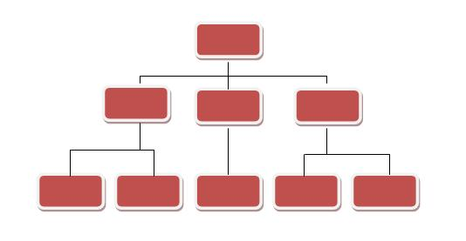
计算思维 vs.编译
分解(Decomposition)
  将大规模的复杂问题分解成若干个较小规模的、更简单的问题加以解决
编译原理中的"问题分解"
  为什么编译程序引入中间语言？
  为什么编译分成多个阶段？
  …

Slide 47
计算思维 vs.编译
计算思维包括一系列广泛的计算机科学的思维方法
  抽象
  自动化
  问题分解
  递归
  权衡
  …
请大家在学习过程告诉我还有哪些方法和例子
学习编译原理
训练计算思维
享受计算之美

Slide 48
小结
内容：
  什么是编译程序
  编译的各个阶段
  为什么要学习编译程序
重点是对编译程序的功能和结构有总体认识，理解编译程序各个阶段的逻辑关系以及他们怎样作为一个整体完成编译任务

